Slide 1
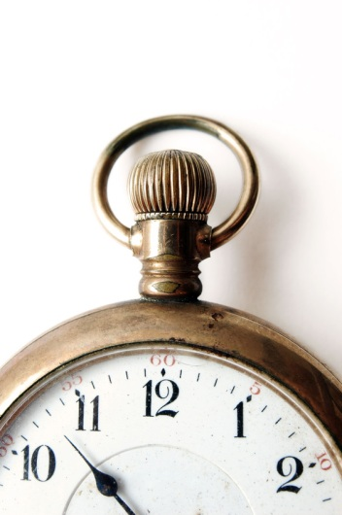
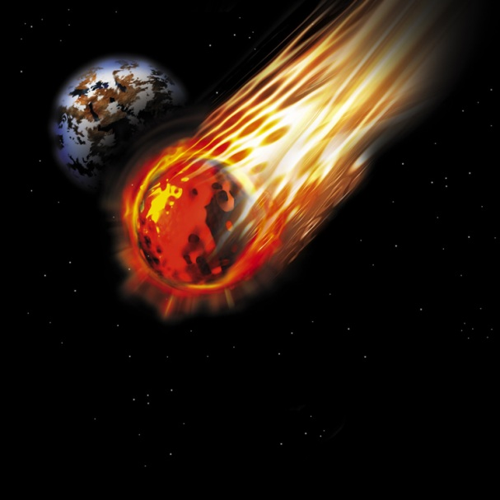
Le passé-composé
The perfect tense

Slide 2
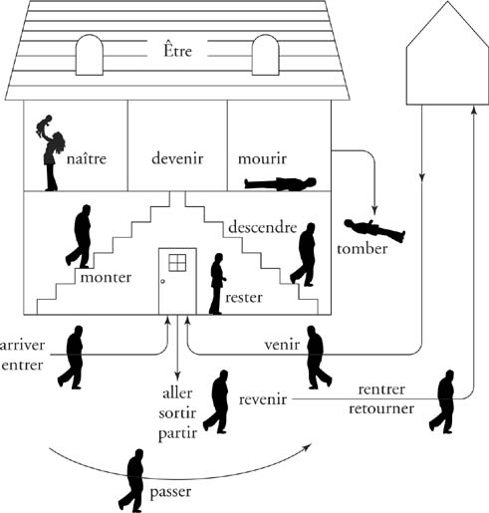

Slide 3
Le passé-composé
Is also known as the perfect tense
Is used to talk about completed actions in the past (what has already happened)
Is made up (‘composed’) of three parts

Slide 4
How it works
There are three important bits…
A subject
eg J’ai joué au tennis (I played tennis)
You always need a bit to mean ‘I have’. This is called the ‘auxiliary’ verb. In English you don’t always need the ‘have’ bit, eg ‘last week, I played tennis’
This bit means ‘played’. It is called the ‘past participle’. In English most of these words end in ‘-ed’

Slide 5
For the ‘have’ bit you use the present tense of ‘avoir’…
J’ai
Tu as
Il/elle/on a
Nous avons
Vous avez
Ils/elles ont
To this you add ‘the past participle’
The past participle can never stand alone as the main verb

Slide 6
To form the past participle…
With ‘er’ verbs:
Remove the ‘er’ then add ‘é’ ie jouer joué
With ‘ir’ verbs:
Remove the ‘r’ ie finir fini (il a fini)
With ‘re’ verbs:
Remove the ‘re’ then add ‘u’
ie vendre vendu (nous avons vendu)

Slide 7
Join these three bits together…
subject
J’ai mangé
auxiliary past participle
Tu as mangé
Il/elle/on a mangé
Nous avons mangé
Vous avez mangé
Ils/elles ont mangé
I ate/have eaten
You ate/have eaten
He/she ate/has eaten
We ate/have eaten
You ate/have eaten
They ate/have eaten

Slide 8
Some common irregular past participles
Avoir – J’ai eu NB il y a eu – there was/were
Boire – j’ai bu
Conduire – J’ai conduit
Connaître – j’ai connu
Croire – j’ai cru
Devoir – j’ai dû
Dire – j’ai dit
Écrire – j’ai écrit
Être – j’ai été

Slide 9
Faire – j’ai fait
Falloir – il a fallu What is the present tense of this verb?
Lire – j’ai lu
Mettre – j’ai mis
Ouvrir – j’ai ouvert also offrir offert and couvrir couvert
Pouvoir – j’ai pu
Prendre j’ai pris
Recevoir – j’ai reçu also apercevoir aperçu
Savoir – j’ai su
Vouloir – j’ai voulu

Slide 10
Comment peut-on décider s’il faut utiliser avoir ou être?
Il faut se poser certaines questions!

Slide 11
The perfect tense with Être
It is often verbs of movement or change of state which form their perfect tense with Être
There are a number of ways of remembering them, for example:
In pairs of opposites
Monter/descendre
Partir / arriver
Aller/venir
Entrer/ sortir
Naître / mourir

Slide 12
naître to be born
mourir to die
monter to go up
descendre to go down
arriver to arrive
partir to leave
venir to come
aller to go
entrer to go in
sortir to go out
retourner to return
revenir to return
rentrer to return
tomber
rester

Slide 13

MR VANS TRAMPED

Slide 14
Monter
Retourner,
revenir and
rentrer
Venir
Arriver
Naître
Sortir
Tomber
Rester
Aller
Mourir
Partir
Entrer
Descendre

Slide 15
Est-ce que le verbe appartient au groupe ADVENT et les trois Rs?
Arriver
- Partir
Descendre
- Monter
Revenir
Venir
- Aller
Retourner
Entrer
- Sortir
Rentrer
Naître
- Mourir
Tomber
- Rester

Slide 16
Spend 4 minutes memorising the verbs that take être.
Then write them out from memory

Slide 17
Monter
Retourner
Venir
Arriver
Naître
Sortir
Tomber
Rester
Aller
Mourir
Partir
Entrer
Descendre
arrivé
tombé
venu
entré
monté
retourné
parti
descendu
né
resté
sorti
mort
allé

Slide 18
The essential difference between Être verbs and avoir verbs is that the former require the past participle to agree with the subject
The subject is the person or thing carrying out the action of the verb
Example: il est sorti
BUT
elle est sortie
Le train est arrivé
BUT
Les trains sont arrivés

Slide 19
Je suis tombé (e)
Tu es tombé (e)
Il est tombé
Elle est tombée
Nous sommes tombé (e) s
Vous êtes tombé (e),(s), (es)
Ils sont tombés
Elles sont tombées

Slide 20
Essayez ces exemples
Utilisez avoir
Je ………… du chocolat (manger)
Il ………… une douche (prendre)
Nous ………… notre sac (perdre)
Elles ………… le cours (comprendre)
Vous ………… Harry Potter? (lire)

Slide 21
Essayez ces exemples
Utilisez être
Je ………… en boîte (aller)
Il ………… dans sa chambre (monter)
Nous ………… chez nous (rentrer)
Elles ………… à l’école (partir)

Slide 22
With reflexive verbs
Je ………… ………… à 7 heures du matin (se laver)
Il ………… ………… à minuit (se coucher)
Nous ………… ………… en noir (s’habiller)
Elles ………… ………… tôt (s’endormir)
Vous ………… ………… à 5 heures. ( se réveiller)

Slide 23
Reflexive verbs
Reflexive verbs also require the auxiliary Être
Here the past participle agrees with the reflexive pronoun
    Eg: se perdre – to get lost
    Te t’es perdu, georges?
    Oui, et ma soeur s’est perdue aussi
Je me suis perdu (e) Tu t’es perdu (e)
Il s’est perdu Elle s’est perdue
Nous nous sommes perdu (e)s Vous vous êtes perdu (e) (s) (es)
Ils se sont perdus Elles se sont perdues

Slide 24
The other common Être verbs are:
Tomber
Retourner
Passer
Rester

Slide 25
Compounds of these verbs also require the auxiliary Être:
Devenir
Revenir
Rentrer etc…
Venir and its compounds
Mourir
Naître
Have irregular past participles
Venu, mort, né

Slide 26
Maintenant à vous!
Mettez au passé composé!
Commencez par Hier soir ….
Je regarde la télé.
J’ai regardé la télé.
Elle rentre chez elle.
Elle est rentrée chez elle.
Nous nous couchons à 10 h.
Nous nous sommes couchés à 10h.
Il finit ses devoirs.
Il a fini ses devoirs.
Elles viennent au lycée.
Elles sont venues au lycée.
Ils boivent du coca.
Ils ont bu du coca.

Slide 27
http://atschool.eduweb.co.uk/rgshiwyc/school/curric/French/PerfectTense/PerfectIndex.htm
http://www.laits.utexas.edu/tex/gr/tap2.html
http://www.laits.utexas.edu/tex/gr/tap3.html

